Slide 1
1513 Teknoloji Transfer Ofisleri Destekleme Programı Teknoloji ve Yenilik Destek Programları Başkanlığı (TEYDEB)

Slide 2
Üniversite Sanayi İşbirliği

Slide 3
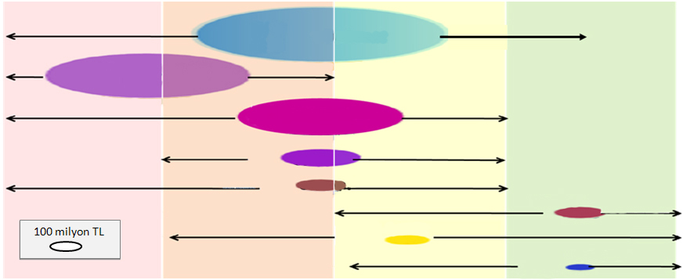
Destek Sistemimizde Ticarileşme Boyutu Yetersiz
%98’nin temel araştırmaya aktarıyoruz; % 2 transfere aktarıyoruz
131 milyon TL (%2) *
38 milyon TL (%4) **
7,5 Milyar TL (%98) *
931 Milyon TL (%96) **
Temel Araştırma
Uygulamalı Araştırma
Deneysel Geliştirme
Teknolojinin Ticarileştirilmesi
BAP
5746
100 milyon TL
Not: Teknolojinin ticarileştirilmesi için bütçe hesaplamasında KOSGEB destekleri, TTGV Ticarileştirme Desteği ve BSTB Teknogirişim Sermayesi destekleri dikkate alınmıştır.
* 2005-2010 ** 2000-2004

Slide 4
Programın Amacı
Teknoloji Transfer Ofislerinin üniversite sanayi işbirliğine yönelik faaliyetlerinin desteklenmesi amaçlanmaktadır:
Modül 1 Farkındalık, tanıtım, bilgilendirme ve eğitim
Modül 2 Destek programlarından yararlanmaya yönelik hizmetler
Modül 3 Proje geliştirme/yönetim hizmetleri (üniversite sanayi işbirliği faaliyetleri)
Modül 4 Fikri Sınai Hakların yönetimi ve lisanslama hizmetleri
Modül 5 Şirketleşme ve girişimcilik hizmetleri

Slide 5
Modül 1: Farkındalık, Tanıtım, Bilgilendirme ve Eğitim
Araştırmacıların özel sektör kuruluşlarının ihtiyaçları doğrultusunda yönlendirilmesi, araştırmacı ve altyapı yetkinliğinin özel sektör kuruluşlarına tanıtılması
Araştırmacıların ve özel sektör kuruluşlarının Ar-Ge, yenilik ve Fikri Sınai Mülkiyet Hakları konularında bilgilendirilmesi, bu konularda farkındalık yaratılması ve eğitim verilmesi
Bilgi günleri, seminerler, firma ziyaretleri, eğitimler

Slide 6
Modül 2: Destek programlarından yararlanmaya yönelik hizmetler
Ulusal/uluslararası fon sağlayan kuruluşlara proje hazırlama, başvuru, izleme hizmetleri verilmesi
Özel sektör kuruluşlarının ve araştırmacıların Ar-Ge ve yeniliğin finansmanı desteklenmesi
proje çağrıları ve takvimlerin duyurulması,
ortaklıkların oluşturulması,
proje hazırlık ve yürütme esnasında verilecek hizmetler

Slide 7
Modül 3: Proje geliştirme/yönetim hizmetleri (üniversite sanayi işbirliği faaliyetleri)
İş dünyasına konratlı olarak hizmet verilmesi
Ar-Ge projelerinde kontratlı olarak destek verilecek firmalar ile ilgili araştırmacıların bulunması - eşleştirilmesi,
Projelerin yürütülmesi esnasında verilecek koordinasyon hizmetleri,
Projelendirme, Proje yönetimi,
Üniversitelerin altyapısının özel sektör kuruluşları tarafından değerlendirilmesi

Slide 8
Modül 4: Fikri Sınai Hakların yönetimi ve lisanslama hizmetleri
Fikri sınai mülkiyet hakları varlıklarının belirlenmesi, bu varlıkların hukuksal koruma işlemlerinin takibi konularında danışmanlık yapılması ve hizmet verilmesi
kurumsal FSMH politikasının oluşturulması ve yürütülmesi,
patentlerin ticari değerinin belirlenmesi,
FSMH başvuruları,
FSMH Yönetimi, ticarileştirme

Slide 9
Modül 5: Şirketleşme ve girişimcilik hizmetleri
Üniversite çıkışlı firma (spin-off) kurulmasına yardımcı destek hizmetleri
Çekirdek sermaye temini, kuluçkalık sağlama, iş rehberliği hizmetleri sağlanması
Araştırmacılara ve öğrencilere küçük bütçeli proje desteği hizmetlerinin sağlanması

Slide 10
Destek Süresi, Miktarı ve Oranı
Destek süresi | 5 yıl | + 5 yıl *
Destek Miktarı | Üst limiti yıllık 1.000.000 TL | Üst limiti yıllık 1.000.000 TL
Destek Oranı | %80 | %60
* İlk 5 yılın sonunda başvurulabilir.

Slide 11
Destek Kapsamındaki TTO’lar
Boğaziçi
Ege
Gazi
Hacettepe
Koç
ODTÜ
Özyeğin
Sabancı
Selçuk
Yıldız Teknik
Anadolu
Bilkent
Dokuz Eylül
Erciyes
Gaziantep
İstanbul
İstanbul Şehir
İstanbul Teknik
İYTE
Uludağ

Slide 12
Teşekkürler...
Ahmet Rıza Balım
Teknoloji Transfer Mekanizmaları
Destekleme Grubu
ahmet.balim@tubitak.gov.tr
312- 467 18 01

